Slide 1

CUAI 스터디 cs224n 1팀
2022.03.29
발표자 : 이재용

Slide 2
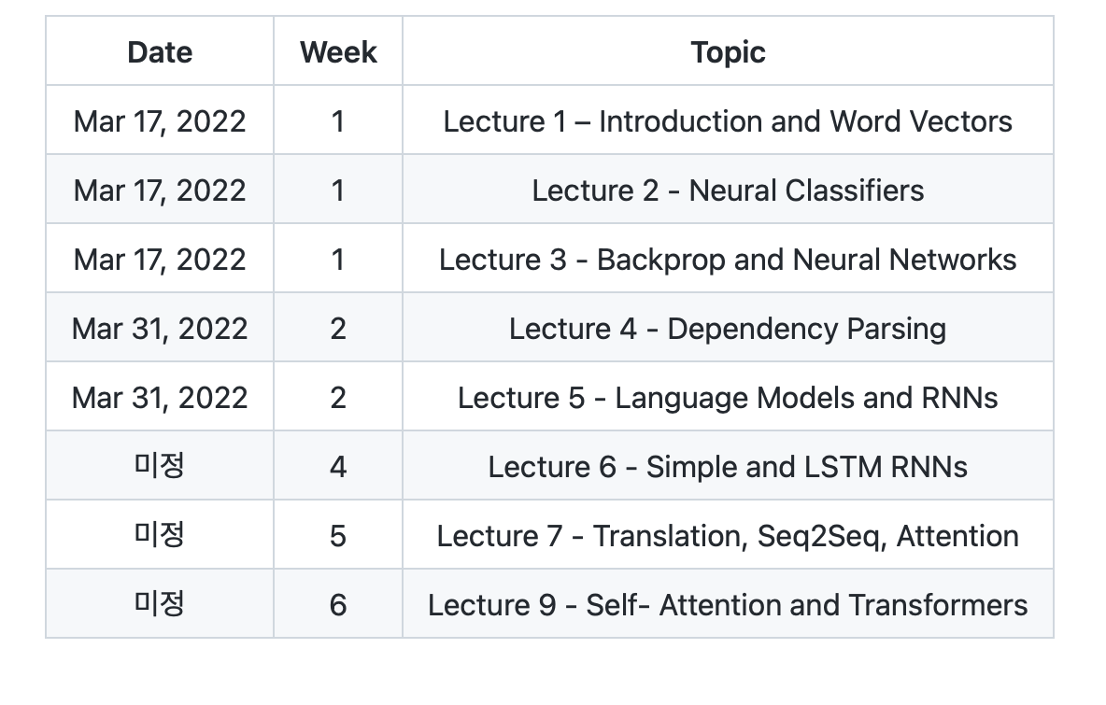
스터디 스케줄 변경
이곳에 만나서 찍은 사진을 넣어주세요.
(비대면일 경우엔 화면 캡쳐 이용)
얼굴이 나오게 찍어주셔야 합니다:D
스터디원 1 : 김XX
스터디원 2 : 이XX
스터디원 3 : 박XX
.
.
.

Slide 3
목차
• How do we represent the meaning of a word?
• word2vec
• Word embedding example
• Analogy example
Notes:
목차는 다음과 같습니다. 저희가 현재 3번째 강의를 들었고 여러 모델을 알게 되었는데요, 오늘 발표에서는 그중 가장 기초적이고 중요한 모델인 word2vec만을 소개해드리려고 합니다. 그 스탠퍼드에서 강의를 할때 슬라이드도 제공을 해서 이 피피티를 만들때 굳이 제가 뭐 직접 새로 만들 필요는 없을거 같아서 그 슬라이드를 캡처해서 본 피피티를 만들었다는 점을 미리 말씀 드립니다.

Slide 4
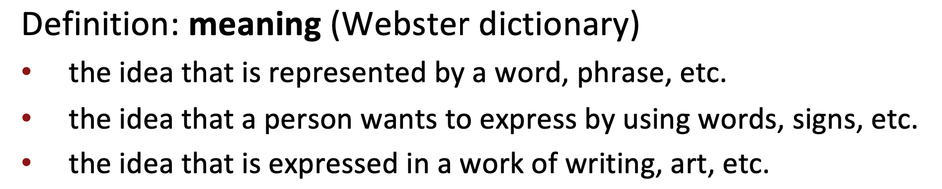
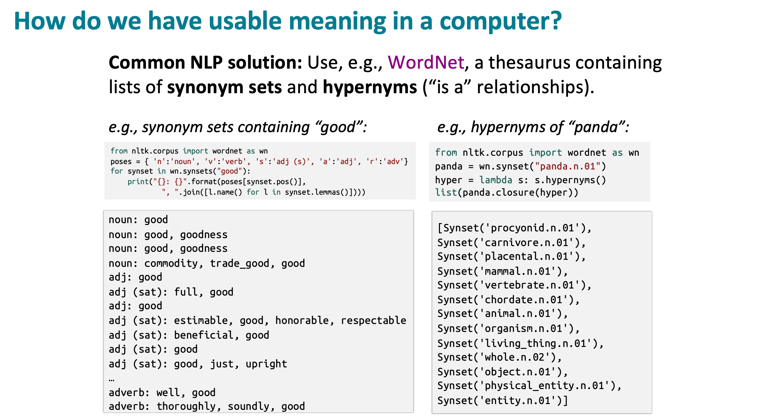
How do we represent the meaning of a word?
Notes:
그럼, word2vec이라는 모델을 보기에 앞서 단어의 의미가 무엇인가를 알아봅시다. 웹스터 사전에 다음과 같이 의미를 정의했습니다. 그렇다면 단어의 의미를 저희가 컴퓨터에게 어떻게 알릴 수 있을까요? 기존에는 WordNet을 많이 활용했다고 합니다. 구글링을 해보니까 WordNet은 1980년대 중반에 프린스턴대에서 만들어졌다고 하는데, 핵심은 이렇게 synonym: 동의어나 hypernym: 상의어를 사용한다는 것 같아요. 여기서 상의어란 그 좀 포괄적인 단어로 예를 들면 색깔하고 빨간색, 파란색 등등이 있으면 색깔이 상의어가 되는거죠.

Slide 5
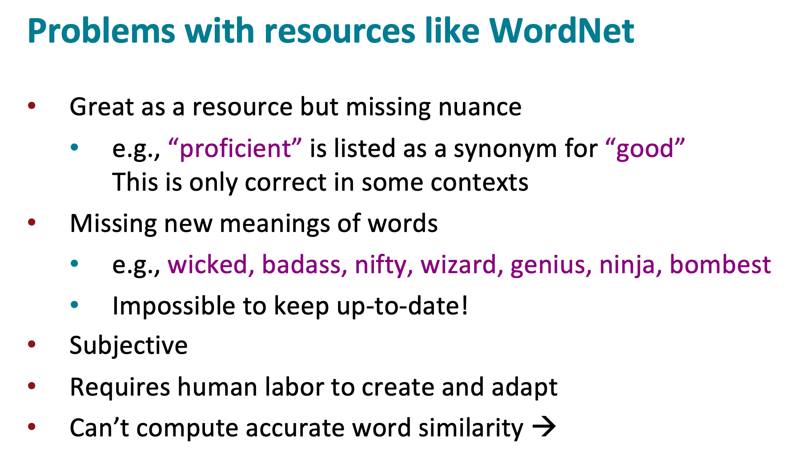
How do we represent the meaning of a word?
Notes:
근데 이러한 WordNet이 단점이 있는데요 그건 바로 다음과 같습니다. 우선 단어마다 뉘앙스가 있는데 이런걸 잘 캐치를 못한다는 것 같고, 또 시간이 지날수록 새로운 단어들이 많이 생기기 마련인데 이를 반영 못한다는 것이지요. 게다가 되게 주관적이고 사람이 개입해야하고 마지막으로 단어끼리의 유사도를 정확하게 측정을 못하는 등, 뭐 단점 투성이라고 설명을 하네요.

Slide 6
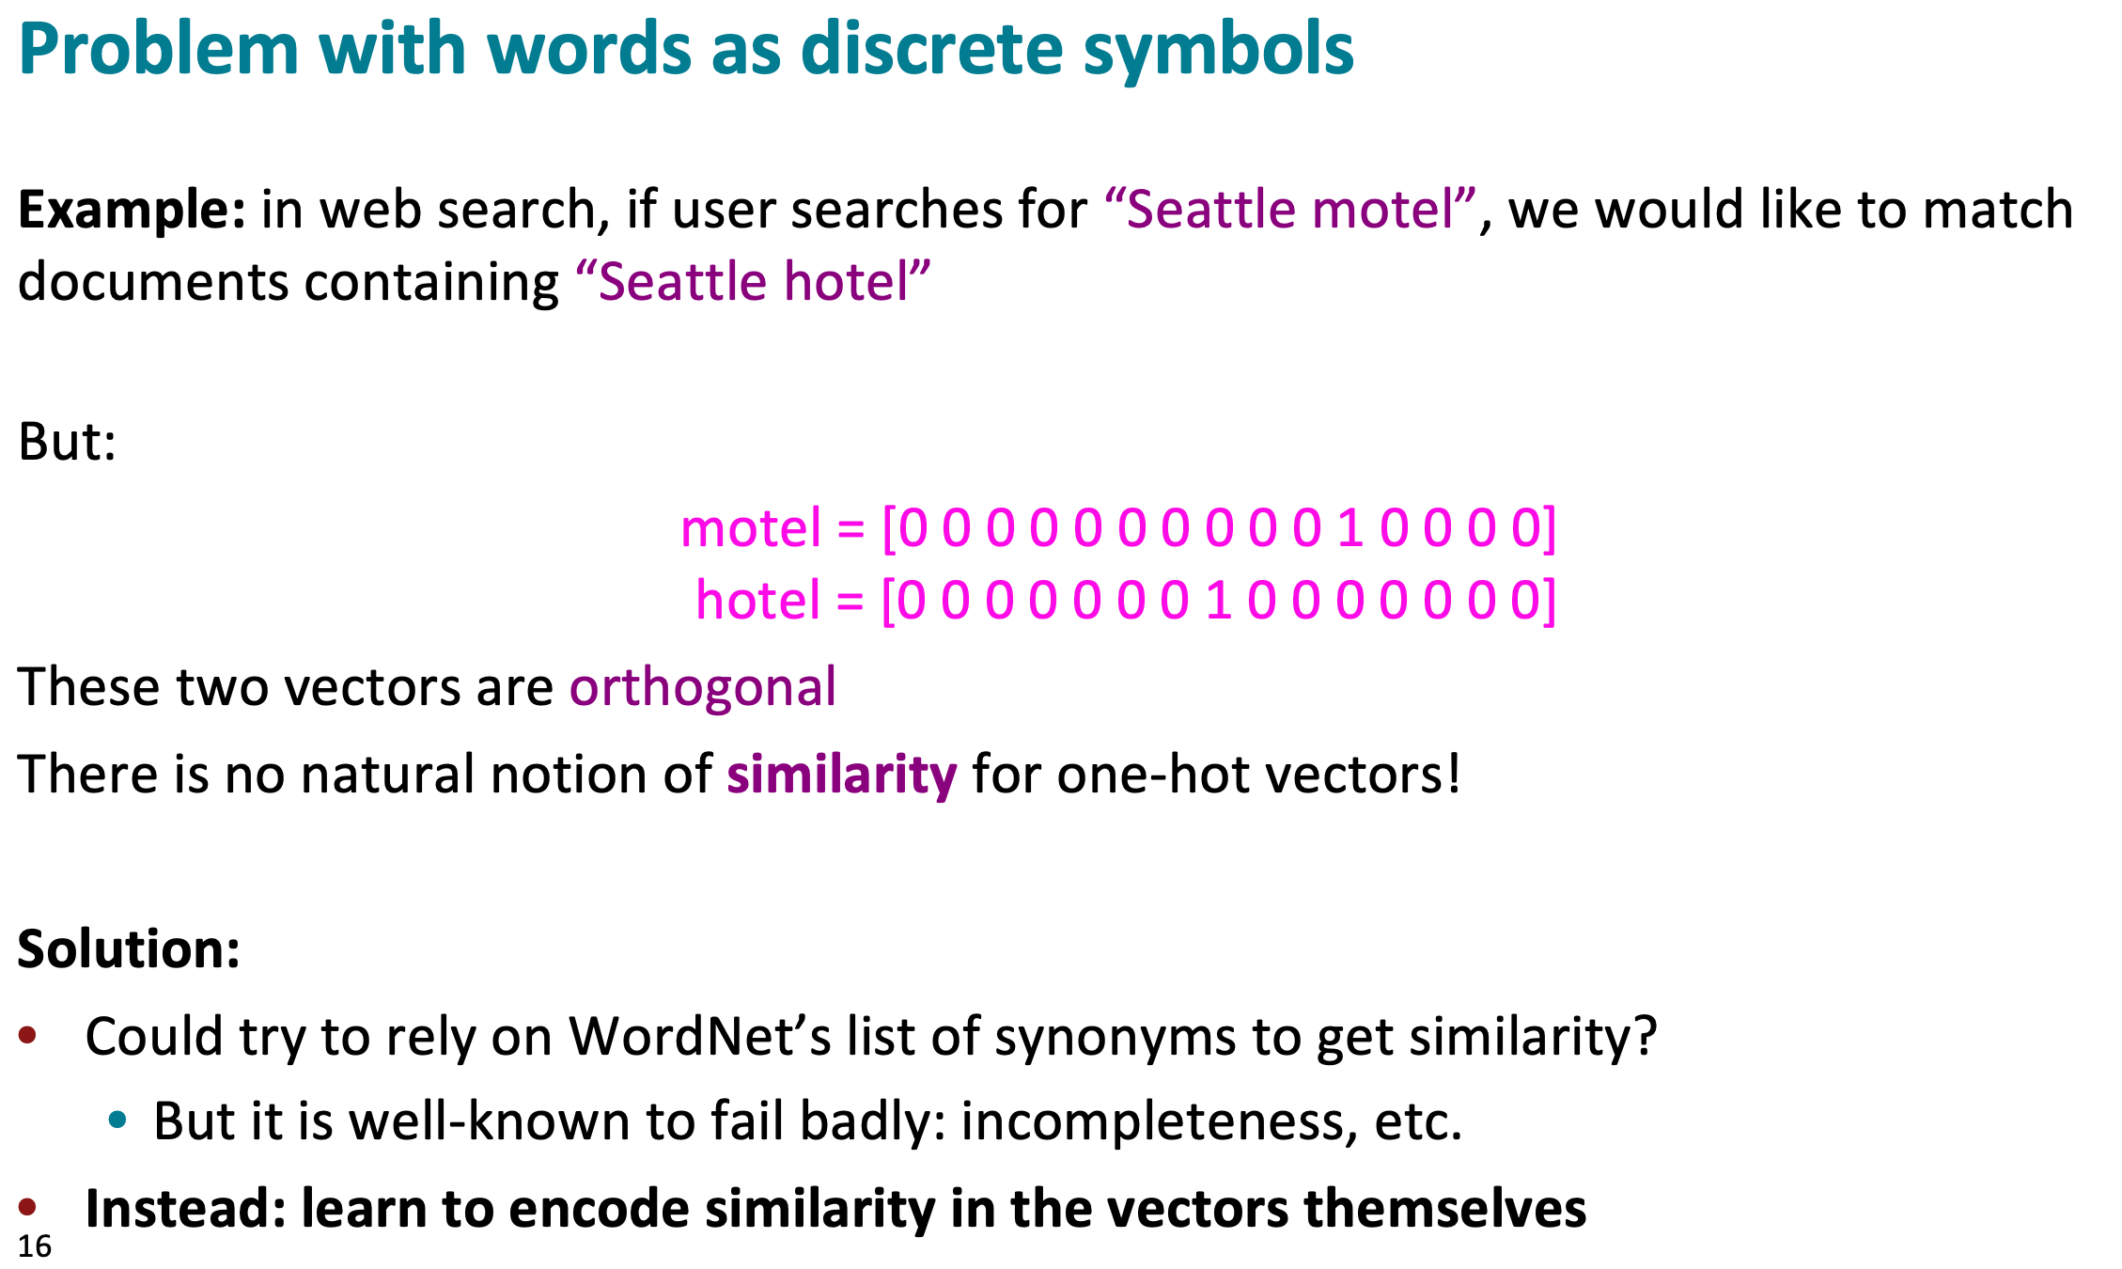
How do we represent the meaning of a word?
Notes:
그래서 시도된 것이 이렇게 One-hot encoding 방법인데요, 머신러닝 공부하다보면 흔히 접하는 방법이기도 하죠. 근데 이 방법의 단점은 단어끼리의 유사도를 측정을 못한다고 하는데요, 예를 봅시다. Seattle motel을 검색하면 Seattle hotel도 나오도록 하고 싶은데 이렇게 벡터로 나타난 모텔과 호텔이 서로 직교한다는 거죠. 저희가 선형대수학에서 배우는 내용 중 하나가 벡터들이 서로 직교한다는 것은 서로 독립이라는 것이자나요? 그렇다면 motel이랑 hotel이랑 서로 독립이라는 건데 뭐 말이 안되자나요? 이게 단점인거죠.

Slide 7
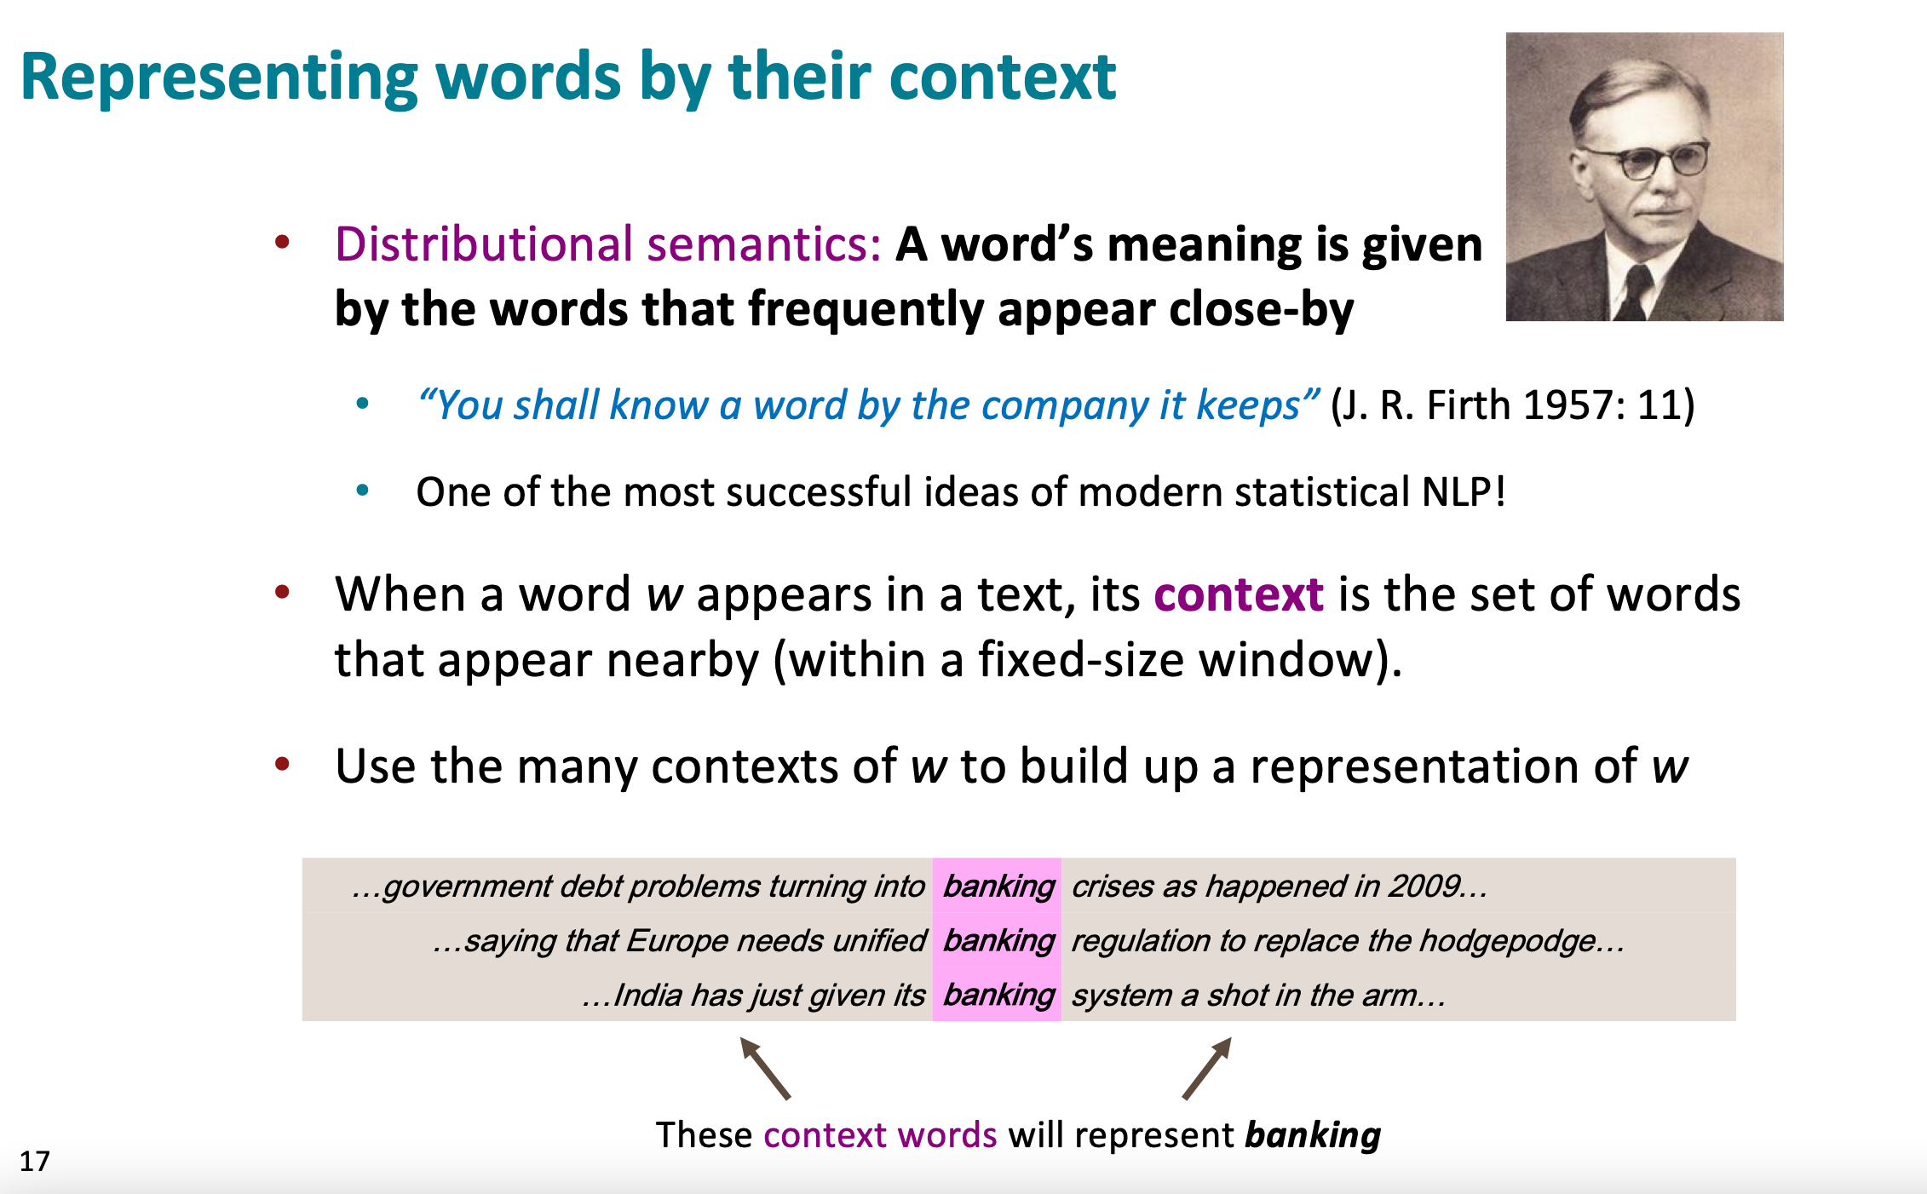
How do we represent the meaning of a word?
Notes:
이 JR Firth 라는 사람이 다음과 같이 아주 멋있는 말을 했다고 해요. 뭐 저걸 해석하자면 어느 단어를 알자면 그 단어가 누구와 같이 있는지를 보아라 뭐 이런 정도 같아요. 저는 사실 몰랐는데, 통계 쪽에서도 NLP와 관련해서 연구를 많이 했나봐요, 암튼 이 방법은 아주 효과적이였다고 하네요. 그러면 이게 도대체 뭔 말이냐면, 이 예를 봅시다. 이 banking이라는 단어를 알고 싶어서 banking의 앞뒤를 살펴보니 government라는 단어도 보이고, debt라는 단어도 보이고, 뭐 regulation이라는 단어도 보이고, 시스템이라는 단어도 보이네요. 즉, 이 앞뒤 단어들이랑 banking이랑 많이 관련되어 있다는 것입니다.

Slide 8
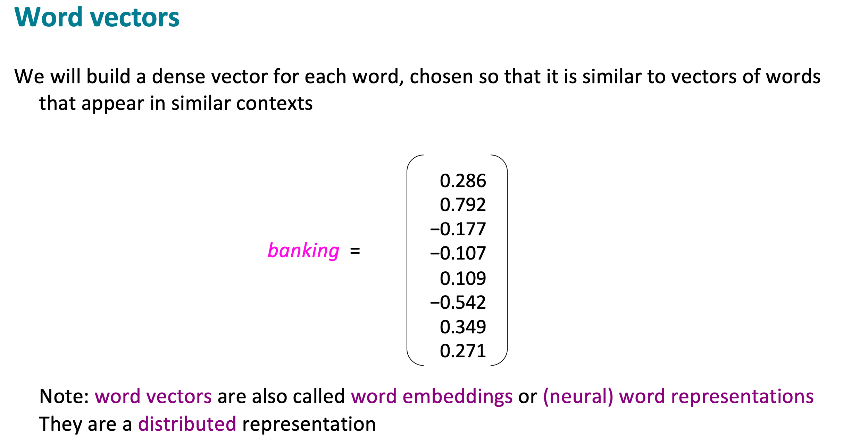
How do we represent the meaning of a word?
Notes:
이렇게 탄생한 것이 word vector라고 하네요. 이런 단어들을 벡터로 표현하는 것입니다. 또, dense 벡터로 말이지요. 참고로 dense 벡터란 벡터에 0이 별로 없는 벡터라는 것입니다. 암튼, 궁극적으로 서로 관련이 많은 단어들끼리 벡터가 비슷하도록 만드는 것입니다. 이러한 word vector를 워드 임베딩이라고도 하네요. 제가 작년에 하계 컨퍼런스 때 기사제목을 활용한 주가변동 예측이라는 프로젝트를 진행했엇는데, 그때 당연히 텍스트를 다루니까 찾아보다가 워드 임베딩이라는 단어를 본적이 있는데, 그때는 뭔가 어 좀 어려워보이네 하고 그냥 넘겼었는데, 알고보니까 이렇게 쉬운 거였어요. 뭐 이건 그냥 여담이였습니다.

Slide 9
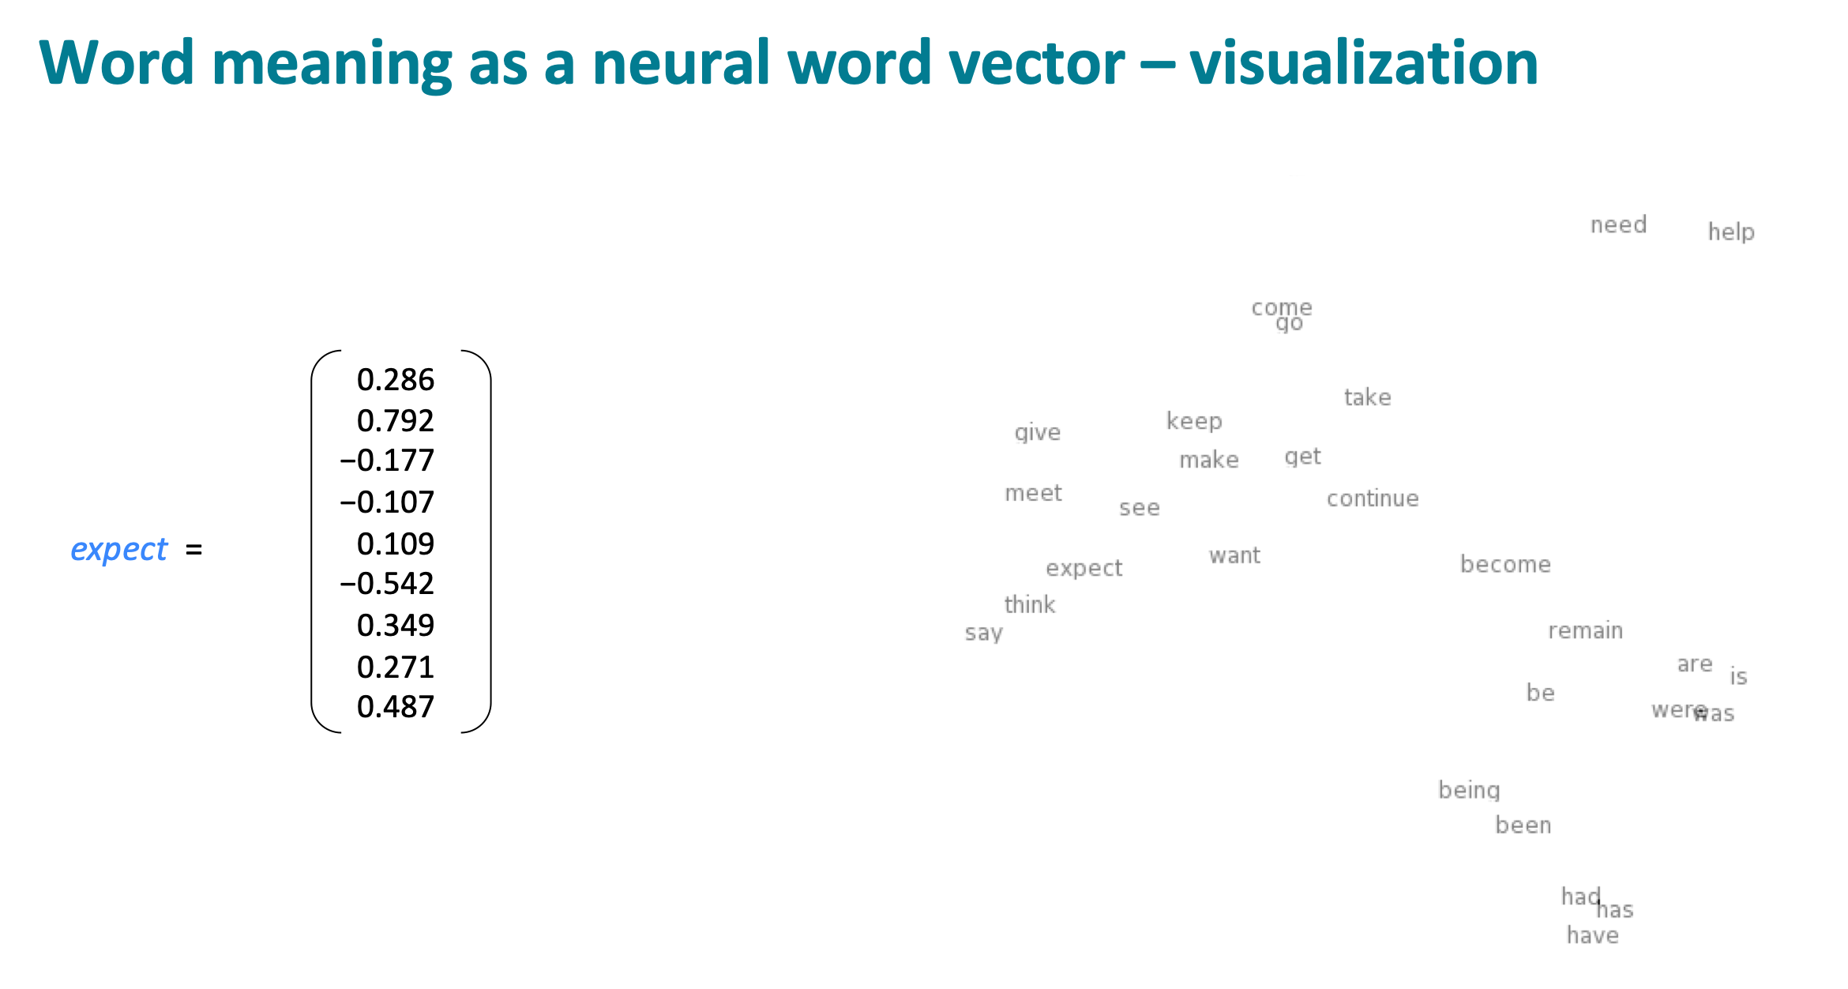
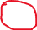
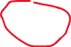
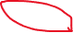
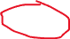

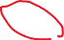
How do we represent the meaning of a word?
Notes:
그래서 이렇게 단어들을 벡터로 나타내면 다음과 같이 시각화 했을 때 서로 연관있는 단어들이 가까이 있는 것을 볼 수가 있어요. 지금 동그란거 친거 보면 알겠지만 뭐 밑에 had, has, have가 같이 묶인거만 봐도 뭔 말인지 쉽게 알 수 있죠.

Slide 10
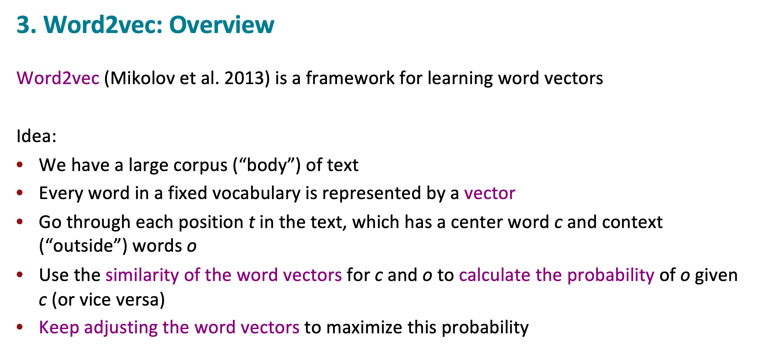
word2vec
Notes:
2013년에 word2vec이라는 것이 탄생했다고 하네요. 이게 뭐냐하면, 단어들을 좋은 워드 벡터들을 만들 수 있도록 학습하는 모델이라고 하네요. 아이디어는 다음과 같은데 이는 뭔말인지 모르겟자나요? 다음에 나타나는 그림을 봅시다.

Slide 11
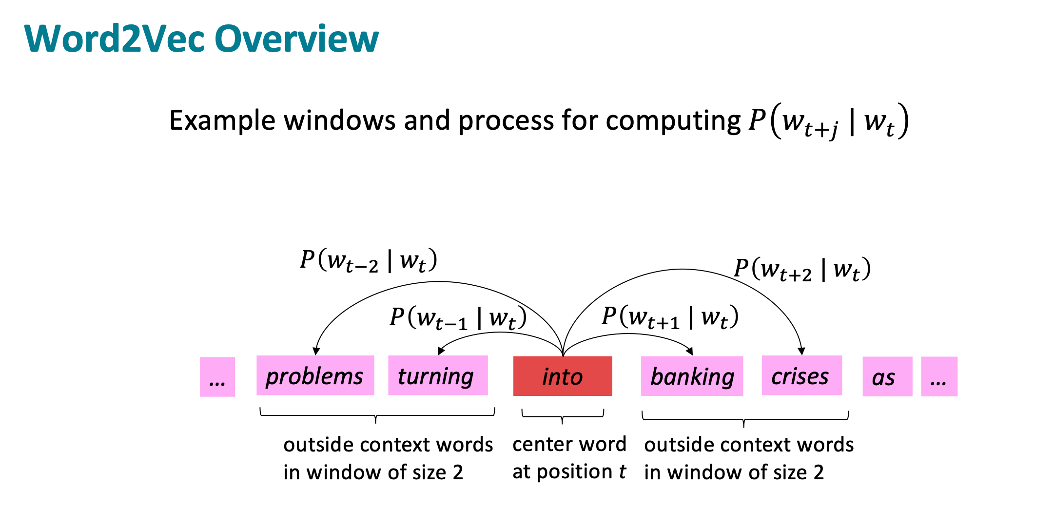
word2vec
Notes:
이렇게 윈도우라는 것을 쳐서, 문장 전체가 아니라 센터 워드를 기준으로 앞뒤 몇 단어들만 가지고 학습을 하는 건데요. 여기서 핵심은 바로 저 확률을 구하는 겁니다. 쿠아이에 응용통계학과 분들도 많은걸로 아는데, 수리통계 공부하다보면 저게 많이 익숙하자나요? 아 혹시 이걸 고등학교에서도 배우는지는 모르겠는데, 제가 한국에서 고등학교를 보내질 않아서.. 암튼, 이게 조건부 확률인데, 핵심은 센터 워드가 주어졌을 때 앞뒤 단어들이 나올 확률이 최대한 높게 나오도록 워드 벡터들을 조정하는 것입니다.

Slide 12
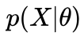
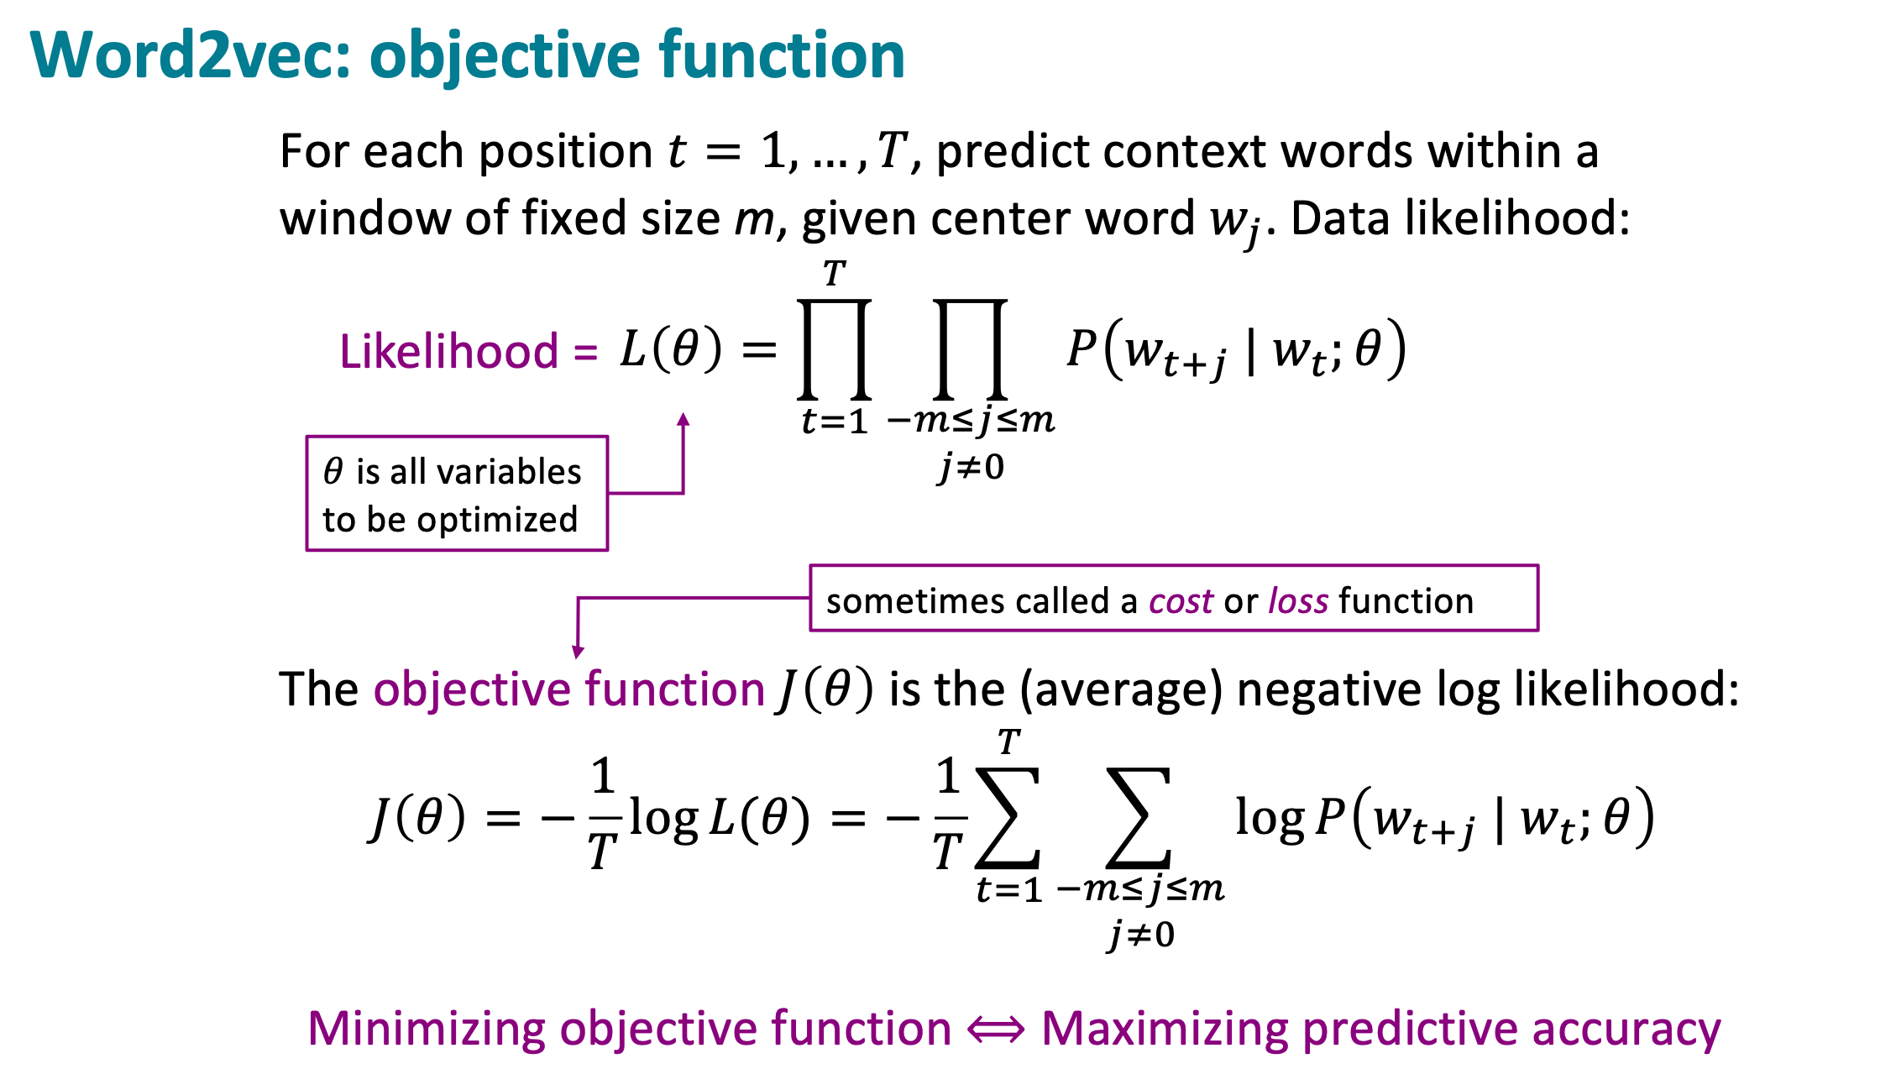
word2vec
Notes:
Word2vec을 한번 까봅시다. Likelihood는 또 통계 사람들이라면 잘 아는 단어일텐데요, 아 혹시 컴공 분들도 아실거 같기도 한데, 뭐 아무튼 저 likelihood를 그 우측 상단에 있는 걸로 보면 더 이해하기가 편합니다. 이게 뭐냐면, X가 관측데이터고 쎄타가 파라미터일때 어떤 쎄타가 주어졌을 때의 관측데이터의 확률입니다. 그래서 궁극적으로 저 likelihood를 최대화하는 쎄타를 찾고자 하는것이지요. 그리고 이를 통해 최종적으로 이 objective function을 최소화 하는 것인데요, 여기서 Likelihood에 log를 취하는 이유는, 아실 분들은 잘 아시겠지만, Pi기호가 log를 취하면 sum이 되자나요? 이렇게 계산을 편하게 하기 위해 자주 쓰이는 기법이라고 보면 됩니다.

Slide 13
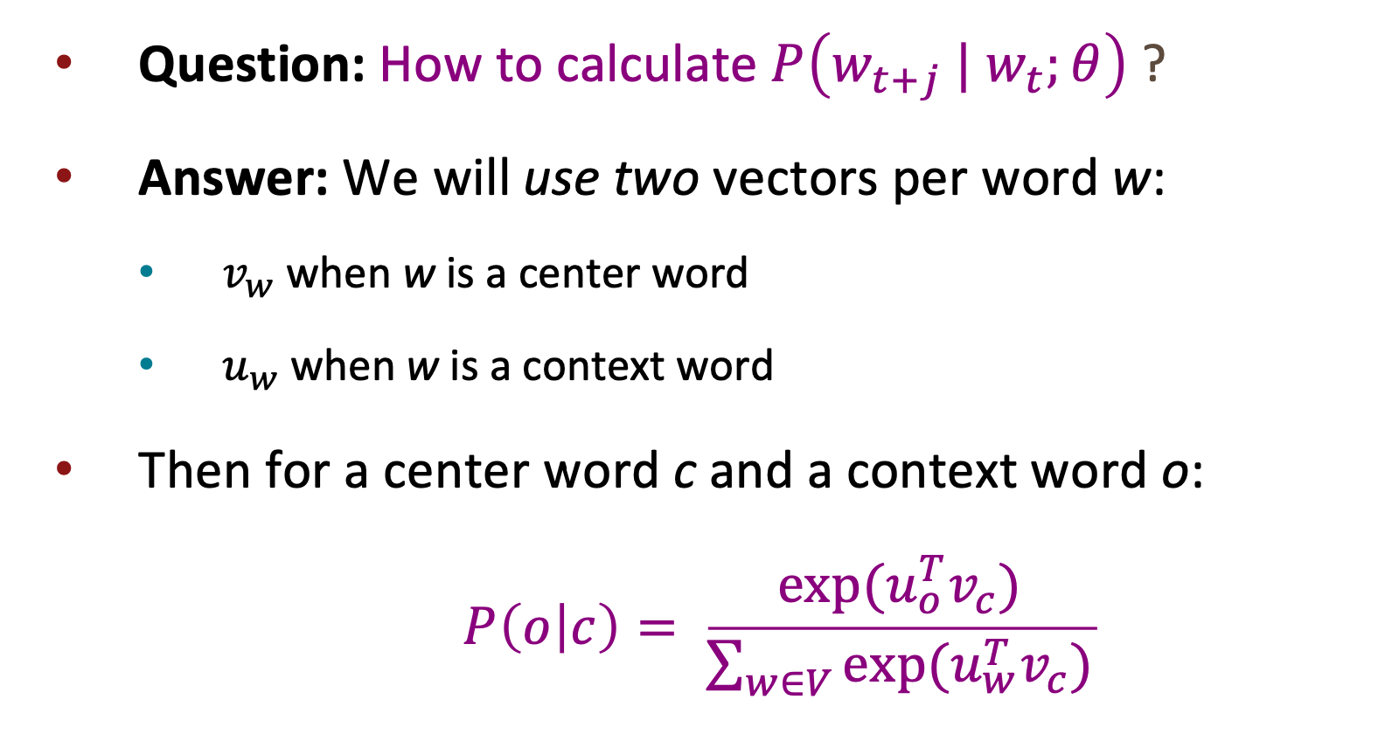
word2vec
Notes:
그럼 여기서 질문이 대체 저 확률을 어떻게 구하냐인데, 다음과 같다고 합니다. 아까 센터 워드랑 앞뒤 단어들을 가지고 한다고 했자나요? 이 앞뒤 단어들을 context 또는 outside 워드라고 하는데, 이 둘의 벡터를 가지고 다음을 계산한다고 합니다. 이 밑에 공식이 뭐냐는 다음 슬라이드에서 봅시다.

Slide 14
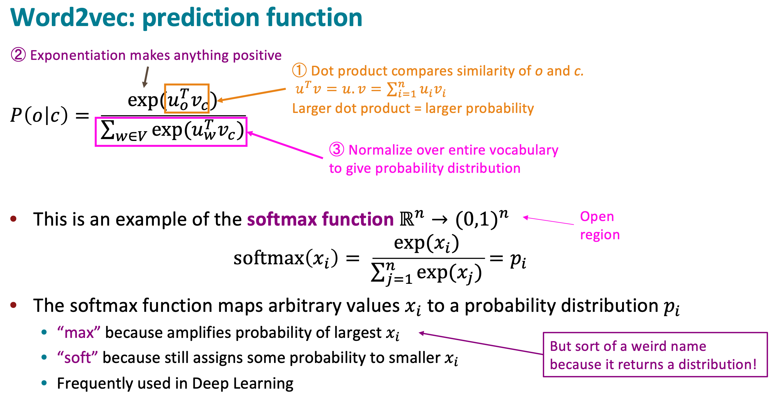
word2vec
Notes:
우선 이 exponential 안에는 center 워드와 outside워드의 닷곱이 들어갑니다. 여기서 보면 u 아래에 o가 있는걸 보면 이게 Outside 워드인것을 알 수 있고, v 아래에 c가 있는 걸 보면 이게 center 워드임을 알 수 있습니다. 그리고 밑에는 sum이 있죠? 이게 뭐냐면, outside 워드 대신에 u 밑에 w가 있는데 이는 그냥 랜덤 단어입니다. 그래서 이 sum이 저희 데이터의 모든 단어 하나하나와 center워드의 닷곱의 합입니다. 이런걸 대체 왜하냐라고 물으면, 이는 노멀라이징이라고 하는데, 이렇게 하면 확률을 구할 수 있기 때문이죠. 눈치가 빠른 사람이라면 벌서 아셨겟지만, 이게 sotfmax function이라고 합니다.

Slide 15
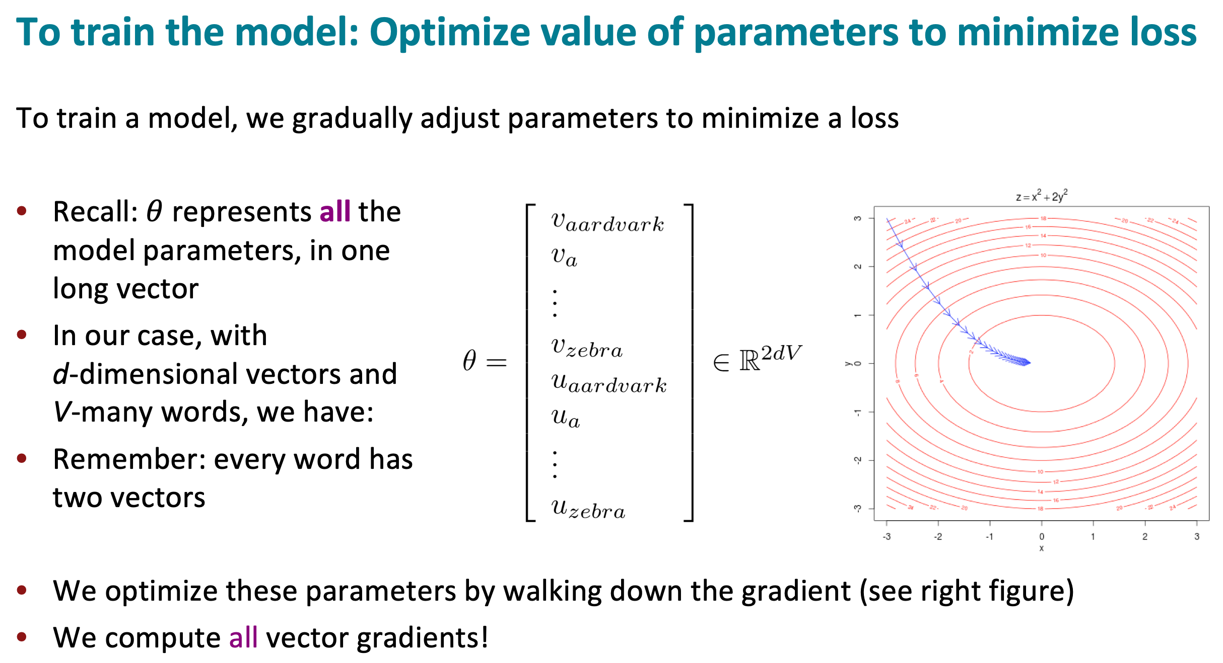
word2vec
Notes:
이걸 학습하는 과정은 NLP에만 관한것이 아니라 딥러닝 과정이기 때문에 이 부분은 생략하겠습니다. 뭐 핵심은, 아까 그 확률을 최대화하는 쎄타값을 찾는거라고 보면 됩니다.

Slide 16
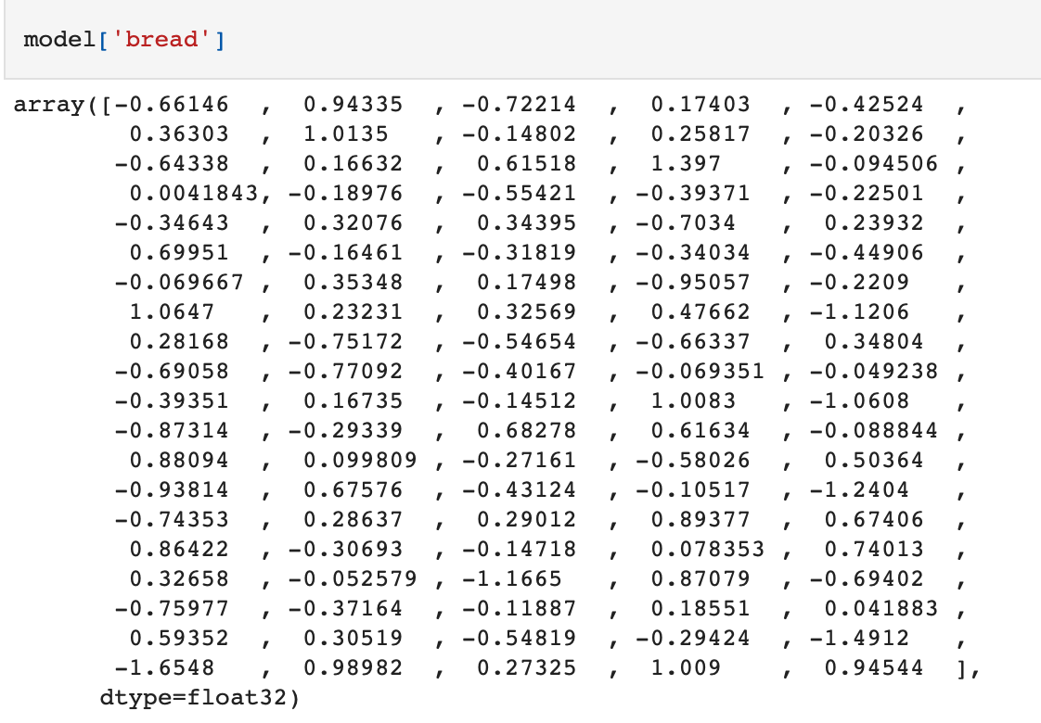
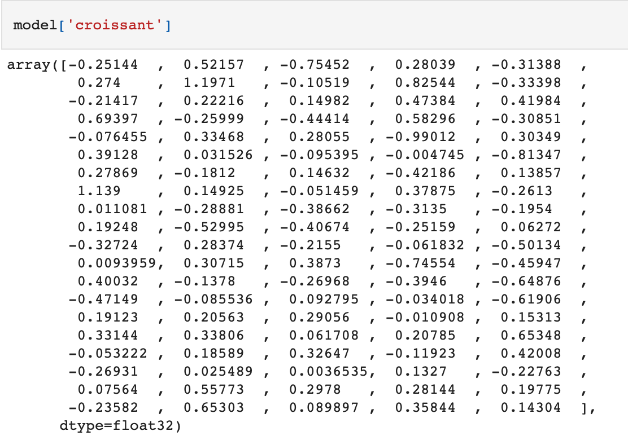
Word embedding example
Notes:
제가 여태 말만 번지르르하게 한거 같은데, 예를 봅시다. 이 수업에서 워드 임베딩의 예로 word2vec이 아닌 glove로 예를 보여줘서 당황했는데, 이 glove가 stanford에서 만든거라서 그런거 같아요. 암튼 뭐 둘다 워드 임베딩을 위한 모델이니 상관은 없습니다. 이는, bread와 croissant라는 단어들의 워드 벡터들입니다. 되게 dense하죠? 아 그리고, 여기 보시면 이 첫번째 원소가 둘다 음수이고, 두번째가 둘다 양수이고, 세번째가 둘다 음수이고, 이 패턴이 많이 유지되는 것을 보면 둘이 비슷하다고 유추해볼 수가 있네요.

Slide 17
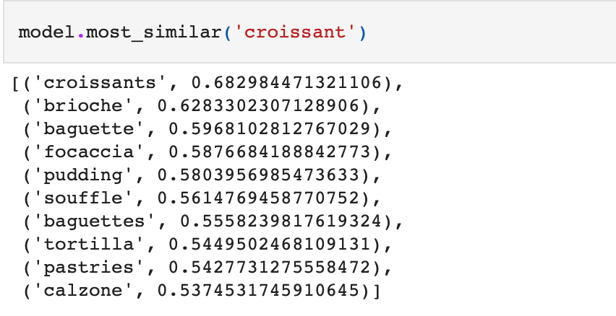
Word embedding example
Notes:
이렇게 함수로 크로아상과 비슷한 단어들을 찾아봐라라고 시키면 이런 결과가 나옵니다. 근데 웃기게도 방금 본 bread라는 단어는 안나왔지만, 그래도 여기 나온 것들이 바게트나 또르띠야 처럼 뭐 빵과 비슷한 단어들인 것을 볼 수가 있네요. 뭐 나머지들도 잘은 모르겠지만 다 먹는 것들인 거 같네요. 귀찮아서 따로 찾아보진 않았습니다.

Slide 18
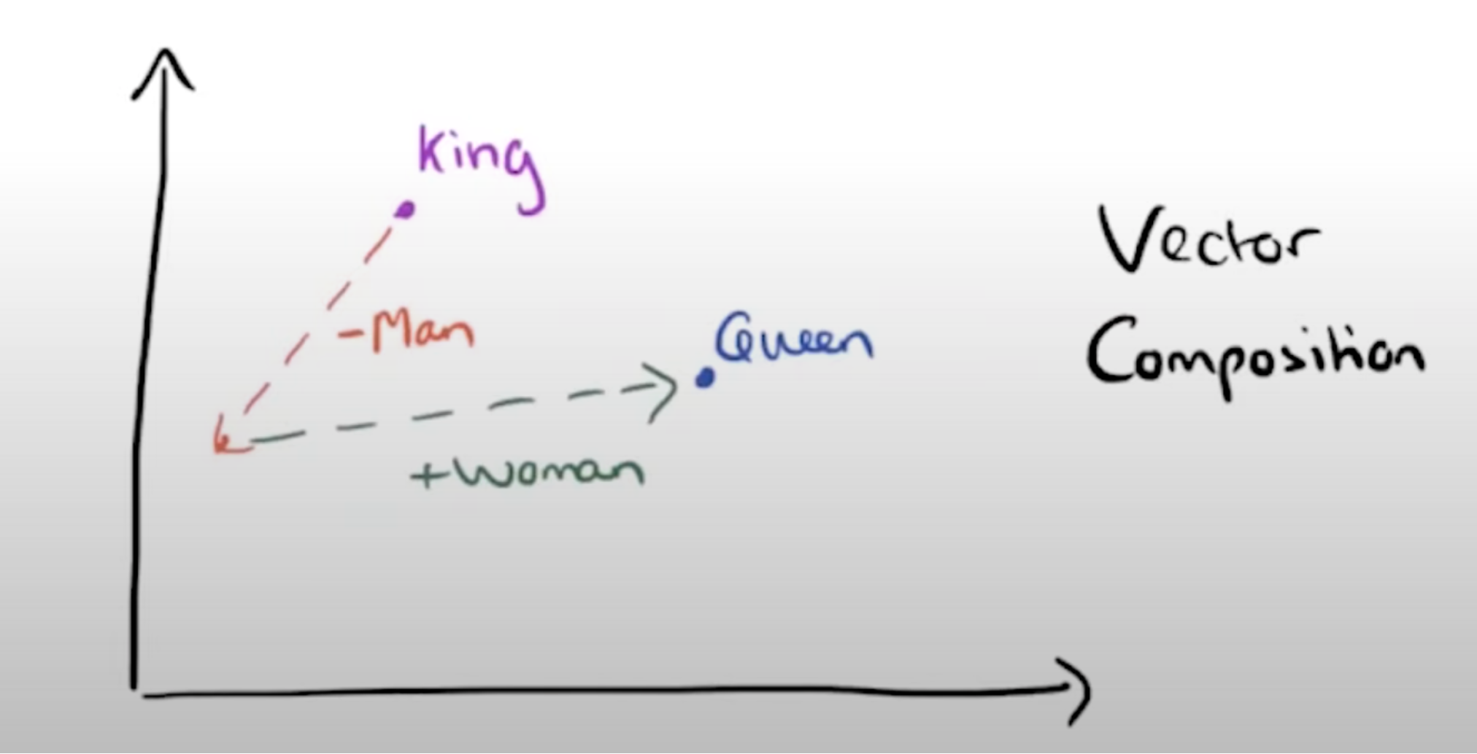
Analogy example
Notes:
마지막으로, 워드 임베딩과 관련해서 아주 재미있는 부산물을 소개하고 발표를 마칠게요. 이렇게 벡터로 나타난 단어들에 대해서 산술 작업을 하면 말이 된다는 것인데요. 이게 뭔소리냐 하면, 다음 예를 봅시다. King에서 Man이라는 단어를 빼고, woman이라는 단어를 더하면 Queen이라는 단어를 얻을 수 있다는 것입니다. 이러한 작업을 analogy라고 하는데요, 예를 좀만 더 봅시다.

Slide 19
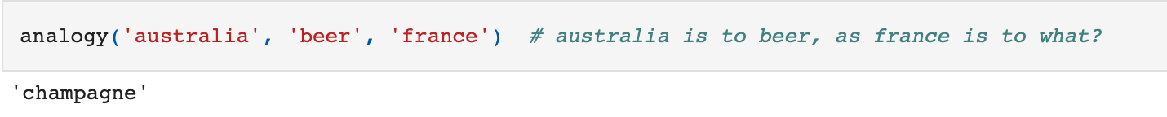
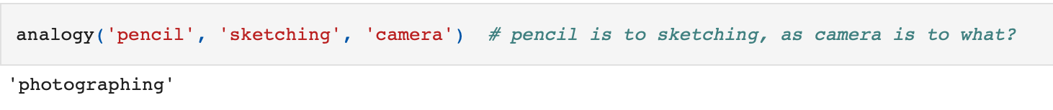
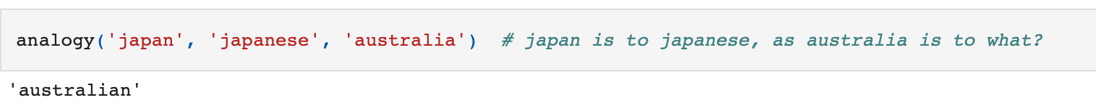
Analogy example
Notes:
이걸 이렇게 이해하면 편합니다. A가 B면 C는 뭐냐?로 이해하시면 되는데요, 예들을 봅시다. 호주가 맥주면 프랑스는 뭐냐? 라고 물으면 샴페인이라고 하네요. 연필이 스케칭이면 카메라는 뭐냐? 라고 물으면 포토그래핑이라고 하네요. 마지막으로, 일본이 일본인이면 호주는 뭐냐? 라고 물으면 호주인이라고 하네요. 되게 재밌지 않나요? 저는 되게 재밌네요.

Slide 20
reference
https://web.stanford.edu/class/archive/cs/cs224n/cs224n.1214/index.html#coursework

Slide 21
감사합니다
Notes:
네 이상, 발표를 마치겠습니다. 감사합니다.

